Slide 1

吃货联盟订餐系统
第十七章
第一学年（第二学期）

Slide 2


预习检查
集中测试
熟悉“吃货联盟订餐系统”项目需求
如何保存多条订单的信息？
如何获得所有订单的信息？
怎样实现新增一条订单的功能？
怎样实现签收一条订单的功能？
Notes:
教学指导：
预习作业测试题用于下次上课前进行全班同学集中测试。因此教员要在本次课布置下去。布置预习测试题的目的是要求学员进行预习，保障下次学员学习质量。
不少于4道题，其中至少包含一道简述题，主要了解学员对重要知识点的理解程度

Slide 3


训练的技能点
能理解程序基本概念 – 程序、变量、数据类型
会使用顺序、选择、循环、跳转语句编写程序
会使用数组
会使用方法
会定义类、创建和使用对象
会操作字符串
掌握调试技巧

Slide 4

任务描述
系统概述
“只要动动手指，就能送餐上门”，网上定餐深受现代人青睐，现开发一个网上订餐系统，功能如下
我要订餐
查看餐袋
签收订单
删除订单
我要点赞
退出系统
演示：吃货联盟订餐系统

Slide 5
问题分析1：整体开发思路
明确需求
测试
系统开发步骤
设计对象保存订单信息
设计技术
框架
编码
采用面向
对象技术
数据初始化
菜单切换
完成各种订单管理操作

Slide 6
问题分析2：界面交互设计
界面交互设计的原则
统一性原则
界面风格统一
交互风格统一
美观性原则
界面简洁、大方
易用性原则
操作方式自然、易理解
用相同方式展现相同类型的数据
如：数值类型
用相同方式完成相同类型的操作
如：录入金额

Slide 7

难点分析1：理解业务
问题
如何保存订单的信息？
如何访问订单的信息？
如何删除订单信息？
如何计算订单的总金额？
如何新增一条订单？
如何签收一条订单？
如何收集保存每个菜品的点赞数？

Slide 8
难点分析2：如何保存订单信息
使用数组对象保存订单信息
每条订单信息都包括
订餐人姓名、选择菜品及份数、送餐时间、送餐地址、订单状态、总金额
最多包含有4条订单信息
参考代码
public class OrderingSet {
String[] names = new String[4]; // 保存订餐人名称
String[] dishMegs = new String[4]; // 保存菜品名及份数
int[] times = new int[4]; // 保存送餐日期
String[] addresses = new String[4]; // 保存送餐地址
int[] states = new int[4]; // 保存订单状态： 0：已预订 1：已完成
double[] sumPrices = new double[4]; // 保存订单的总金额
}

Slide 9
难点分析3：如何访问订单信息
访问订单信息
创建订单对象oSet后，访问第i+1条订单信息
订餐人名称：oSet.names[i]
所选菜品信息：oSet.dishMegs[i]
送餐日期：oSet.times[i]
送餐地址：oSet.addresses[i]
订单状态：oSet.states[i]
订单的总金额：oSet.sumPrices[i]
参考代码
数组下标从0开始计数
OrderingSet oSet = new OrderingSet ();
…
System.out.println(oSet.names[i] );
System.out.println(oSet.dishMegs[i] );
System.out.println(oSet.times[i] );
…

Slide 10
难点分析4：如何删除订单信息
删除数组中指定位置的元素
从删除位置后一个元素开始每个元素依次前移一位
将最后一个元素置为空
参考代码
后面位置的数据覆盖前面位置数据
最后位置的数据清空
for(int j=delId-1;j<names.length-1;j++) {
oSet.names[j] = oSet.names[j+1];
oSet.dishMegs[j] = oSet.dishMegs[j+1];
oSet.times[j] = oSet.times[j+1];
oSet.addresses[j] = oSet.addresses[j+1];
oSet.states[j] = oSet.states[j+1];
oSet.sumPrices[j] = oSet.sumPrices[j+1];
}
int nu = oSet.names.length-1;
oSet.names[nu] = null;
oSet.dishMegs[nu] = null;
oSet.times[nu] = 0;
oSet.addresses[nu] = null;
oSet.states[nu] = 0;

Slide 11

难点分析5：如何计算订单的总金额
订单总金额 = 菜品单价 * 预订的份数 + 送餐费
如果订单总金额不满50元，加收5元送餐费
三元运算符
参考代码
if (条件表达式 == true) {
变量=表达式1
} else {
变量=表达式2
}
语法
变量 = 条件表达式 ? 表达式1 : 表达式2
System.out.print("请选择您要点的菜品编号:");
Int chooseDish = input.nextInt();
System.out.print("请选择您需要的份数:");
int number = input.nextInt();
String dishMeg = dishNames[chooseDish - 1] +" "+ number + "份";
double sumPrice = prices[chooseDish - 1] * number; //计算订单金额
double deliCharge = (sumPrice >= 50) ? 0 : 5; // 计算送餐费
System.out.println("餐费：“ + sumPrice + "元，送餐费"
+ deliCharge + "元，总计：“ + (sumPrice + deliCharge) + "元。");

Slide 12
开发计划
用例1：数据初始化 [20分钟]
用例2：实现菜单切换 [25分钟]
用例3：实现查看餐袋功能 [20分钟]
用例4：实现我要订餐功能 [25分钟]
用例5：实现签收订单功能 [25分钟]
用例6：实现删除订单功能 [25分钟]
用例7：实现我要点赞功能 [25分钟]
Notes:
教学指导：
教员根据班级学员的学习水平调整每个用例的完成时间

Slide 13

用例1：数据初始化3-1
指导
需求说明
初始化菜品信息
初始化订单信息
菜品名称 | 单价 | 点赞数
红烧带鱼 | 38.0 | 0
鱼香肉丝 | 20.0 | 0
时令鲜蔬 | 10.0 | 0
订餐人 | 所订餐及份数 | 日期 | 送餐地址 | 状态 | 价格
张晴 | 红烧带鱼 2份 | 3 | 天成路207号 | 1 | 76.0
张晴 | 鱼香肉丝 2份 | 10 | 天成路207号 | 0 | 45.0

Slide 14

用例1：数据初始化3-2
思路分析
创建项目OrderingMgr
创建类OrderingSet，添加订单的6个属性
创建类OrderingUtil，添加方法initial()
初始化3个菜品信息
初始化两条订单信息
完成时间：20分钟

Slide 15
用例1：数据初始化3-3
功能测试
创建类OrderingSet
创建类OrderingUtil，初始化订单信息
要求
互相验证完成的程序功能
小组长检查本组完成情况
功能测试

Slide 16
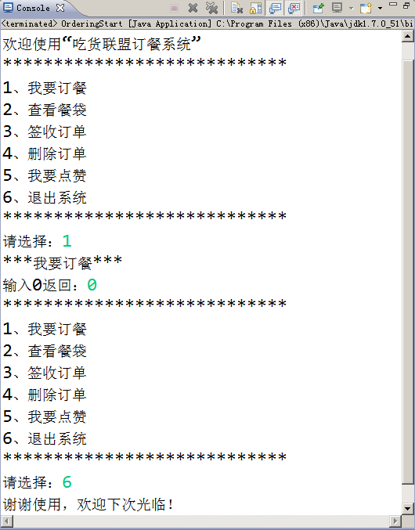
用例2：实现菜单切换2-1
指导
需求说明
编写程序入口，实现菜单显示和切换
思路分析
类OrderingUtil中创建方法
startMenu()，实现菜单切换
编写类OrderingStart，
实现程序入口
难点提示
使用switch语句实现菜单切换
完成时间：25分钟

Slide 17
用例2：实现菜单切换2-2
功能测试
实现菜单切换
输入非数字时程序报错
要求
互相验证完成的程序功能
小组长检查本组完成情况
功能测试

Slide 18
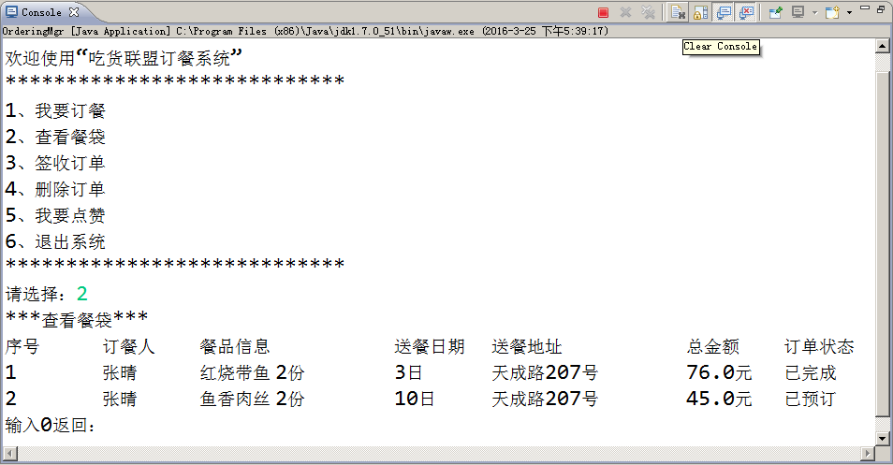
用例3：实现查看餐袋功能2-1
指导
需求说明
遍历系统中已有的订单，并逐条显示输出
思路分析
在类OrderingUtil中
创建方法display()
完成功能要求
根据状态值输出“已
完成”或“已预订”
难点提示
仅显示订餐人不为空的订单记录
oSet.names[i] != null;
完成时间：20分钟

Slide 19
用例3：实现查看餐袋功能2-2
功能测试
正确输出餐袋中所有订单信息
正确输出订单的状态信息
输出格式正确
要求
互相验证完成的程序功能
小组长检查本组完成情况
功能测试

Slide 20
共性问题集中讲解
常见问题及解决办法
代码规范问题
调试技巧
共性问题集中讲解

Slide 21
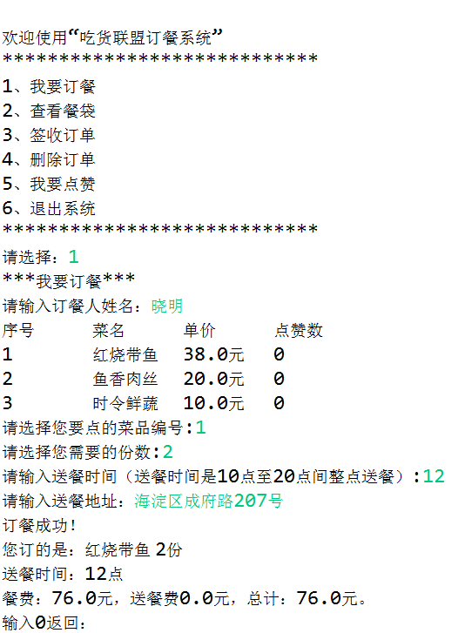
用例4：实现我要订餐功能2-1
指导
需求说明
增加一条订单信息，实现
我要订餐
思路分析
类OrderingUtil中，创建方法
add()，完成功能要求
定位新增位置
接收订餐信息
计算订单总金额
计算送餐费
难点提示
确定新增位置：第一个name为
null的位置
完成时间：25分钟

Slide 22
用例4：实现我要订餐功能2-2
功能测试
正确添加订餐信息
要求
互相验证完成的程序功能
小组长检查本组完成情况
功能测试

Slide 23
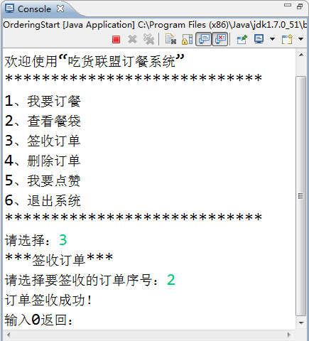
用例5：实现签收订单功能2-1
指导
需求说明
送餐后，将用户签收订单状态修改为“已完成”
思路分析
类OrderingUtil中，创建方法
sign()，接收要签收的订单号
for循环结构遍历全部订单
if选择结构判断订单状态
难点提示
判断条件
订餐人姓名是否为null，订单状态是否为已预定，且数组下标是指定订单序号减1
对于未找到的订单序号：不执行签收，要给出提示
完成时间：25分钟

Slide 24
用例5：实现签收订单功能2-2
功能测试
正确签收订单
未找到的订单序号，不执行签收，给出相应提示
要求
互相验证完成的程序功能
小组长检查本组完成情况
功能测试

Slide 25
共性问题集中讲解
常见问题及解决办法
代码规范问题
调试技巧
共性问题集中讲解

Slide 26
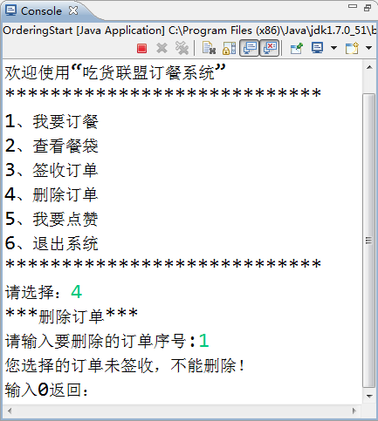
用例6：实现删除订单功能2-1
指导
需求说明
按照输入的订单号，判断其状态
删除“已完成”状态的订单
思路分析
类OrderingUtil中，创建方法
delete()，接收要删除的订单号
遍历全部订单查找要删除的订单
将该订单后数据依次前移一位，
最后一个不为空元素置空
难点提示
不允许删除“已预订”状态的订单
不存在指定的订单，需要给出提示
完成时间：25分钟

Slide 27
用例6：实现删除订单功能2-2
功能测试
正确删除“已完成”状态的订单
不能删除“已预订”状态订单，给出相应提示
指定删除不存在的订单，给出相应提示
要求
互相验证完成的程序功能
小组长检查本组完成情况
功能测试

Slide 28
共性问题集中讲解
常见问题及解决办法
代码规范问题
调试技巧
共性问题集中讲解

Slide 29
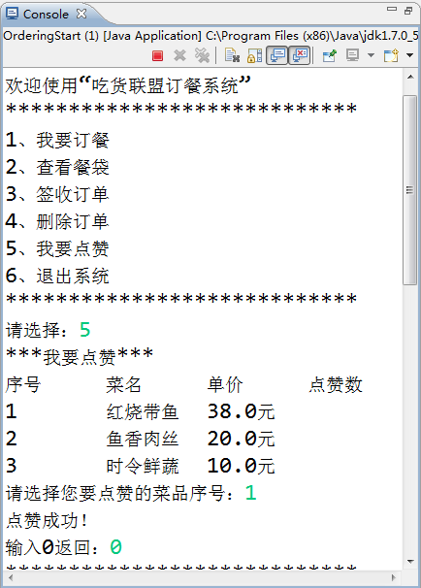
用例7：实现我要点赞功能2-1
指导
需求说明
显示菜品序号、菜品名、单价、点赞数
提示用户输入要点赞的菜品序号
思路分析
类OrderingUtil中，创建方法
praise()，输出全部订单信息
接收要点赞的菜品序号
为对应菜品的点赞数加1
完成时间：25分钟

Slide 30
用例7：实现我要点赞功能2-2
功能测试
正确为指定的菜品点赞
如果输入菜品序号不在范围内，给出相应提示
要求
互相验证完成的程序功能
小组长检查本组完成情况
功能测试

Slide 31
共性问题集中讲解
常见问题及解决办法
代码规范问题
调试技巧
共性问题集中讲解

Slide 32

项目总结
作品展示
讲解要点
完成情况、技能总结、经验分享、项目收获
表达要求
清晰流畅、有条理、重点突出
Notes:
教学指导：
1、可以采取学员自愿或教员根据班级情况指定学员进行作品展示和项目的总结分享
2、教员要及时点评并提出针对性意见，可以利用这个机会对不同的学员进行打压或鼓励，并在班里树立大家起学习的榜样

Slide 33
本章总结
顺序结构
选择结构
循环结构
数组
类和对象
方法
主要技能点
项目流程
需求
设计
开发
测试
部署
用户培训
Java程序逻辑
开发流程
设计：技术框架设计、交互设计
Notes:
教学指导；
总结部分主要达到以下几个目的：
1、回顾内容。注意与与本章任务和目标不一样。本章任务和目标是是强调内容概貌，学到技术，告知要学习什么；总结时，要格外强调观点，把每一个知识点的观点结论都尽量突出出来。
2、整理逻辑。还应该把观点之间的逻辑联系梳理出来。从而使知识系统化、逻辑化。要帮助学员整清逻辑是总结的一大任务。

Slide 34
作业
课后作业
教师备课时根据班级情况在此添加内容，应区分必做、选做内容，以满足不同层次学生的需求
预习作业
预习目标
了解HTML5的基本结构
了解文本相关标签的使用
了解图像相关标签的组成
了解<a>标签的作用
预习《使用HTML语言和CSS开发商业站点》第一章学生用书，完成预习作业
Notes:
教学指导：
预习作业测试题用于下次上课前进行全班同学集中测试。因此教员要在本次课布置下去。布置预习测试题的目的是要求学员进行预习，保障下次学员学习质量。
不少于4道题，其中至少包含一道简述题，主要了解学员对重要知识点的理解程度

Slide 35

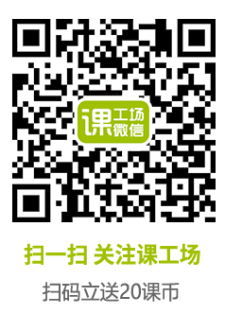
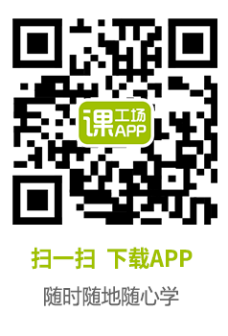
海量学习资源等你来拿！

